Slide 1
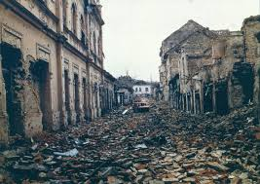
VUKOVAR I ŠKABRNJA TIJEKOM DOMOVINSKOGA RATA
18.11.2025.

Slide 2
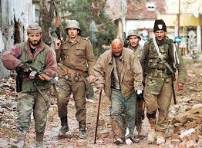
POČETAK RATA
17.kolovoza 1990.-počinje pobuna dijela srpskog stanovništva u Hrvatskoj
travanj 1991.-započinju prvi oružani sukobi
2.svibnja 1991.-započinje oružani napad na područje Vukovara ubijanjem 12 hrvatskih policajaca u Borovu Selu
24.kolovoza 1991.-započinje opsada Vukovara, koja je trajala tri mjeseca

Slide 3
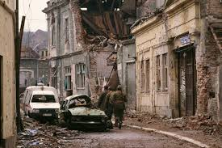
POČETAK RATA
opsada Vukovara trajala je 87 dana,do 18.studenog 1991. kad je grad pao pod opsadu
Dan sjećanja na žrtve Domovinskog rata i Dan sjećanja na žrtvu Vukovara i Škabrnje obilježava se 18.studenog svake godine-to je datum pada Vukovara

Slide 4
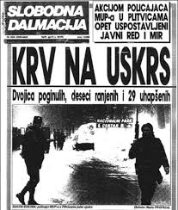
DOGAĐAJI KOJI SU PRETHODILI VUKOVAR
Krvavi uskrs-oružani incident 31.ožujka 1999. godine u kojem je pripadnik srpskih paravojnih snaga upucao policajca Josipa Jovića u Plitvicama​
Borovo Selo-zločin u kojem su ubijeni 12 policajaca kada su skidali srpsku zastavu sa ulaza u selo, koju su stavili srbi u hrvatskoj​
Ćelije-prvo selo kraj Vukovara koje je u potpunosti bilo spaljeno i uništeno u ratu​

Slide 5
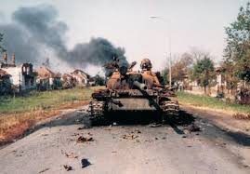
TRPINJSKA CESTA
Trpinjska cesta -
U Vukovaru poznata je kao jedno od najvažnijih mjesta obrane grada tijekom Domovinskog rata 1991. godine. Tijekom bitke za Vukovar postala je poznata kao „groblje tenkova“, jer su hrvatski branitelji ondje uništili veliki broj tenkova JNA. Cesta prolazi kroz sjeverni dio grada i danas je simbol herojstva i otpora branitelja Vukovara.

Slide 6
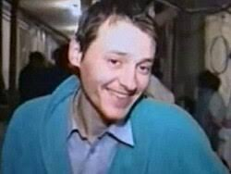
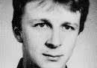
BITNE OSOBE ZA VUKOVAR
Siniša Glavašević-pisac i novinar koji je tijekom rata izvještavao događaje u Vukovaru, ubijen i odveden u masovnu grobnicu​
Jean-Michel Nicolier-francuz koji je pomagao Hrvatskoj u ratu, zbog njegove majke Europa je pomogla hrvatskoj​

Slide 7
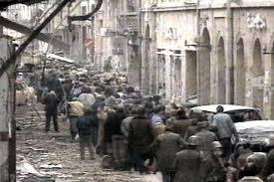
PAD VUKOVARA
8.studenog 1991. - pad grada Vukuvara nakon 87 dana podopsadom JNA i paravojnih srpskih snaga​
Mnogi civili I branitelji - zarobljeni , pogubljeni I zakopani umasovne grobnice​
Zakopavanje I ubijanje branitelja I civila trajalo je do ožujka 1992.​

Slide 8
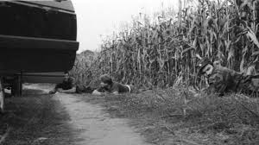
KUKURUZNI PUT- PUT SPASA
Kukuruzni put – put spasa u Vukovaru
To je bio improvizirani poljski put koji je tijekom opsade Vukovara 1991. godine služio kao jedina veza opkoljenog grada s ostatkom Hrvatske. Put je prolazio kroz polja kukuruza između Bogdanovaca, Marinaca i Vinkovaca, a njime su se u grad dopremale hrana, lijekovi, oružje i ranjenici su se izvlačili iz grada. Bio je izuzetno opasan zbog stalnih napada i zasjeda, ali je predstavljao simbol hrabrosti, snalažljivosti i nade branitelja i civila Vukovara.

Slide 9
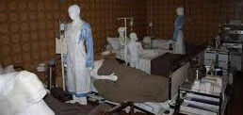
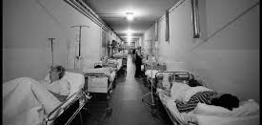
BOLNICE VUKOVARA
Opća bolnica Vukovar-simbol stradanja grada Vukovara i najvažnije ustanova u ratu​
Ovčara-masovna grobnica gdje je 21.studenog 1999. odvedeno više od 260 ranjenih iz opće bolnice Vukovar​

Slide 10
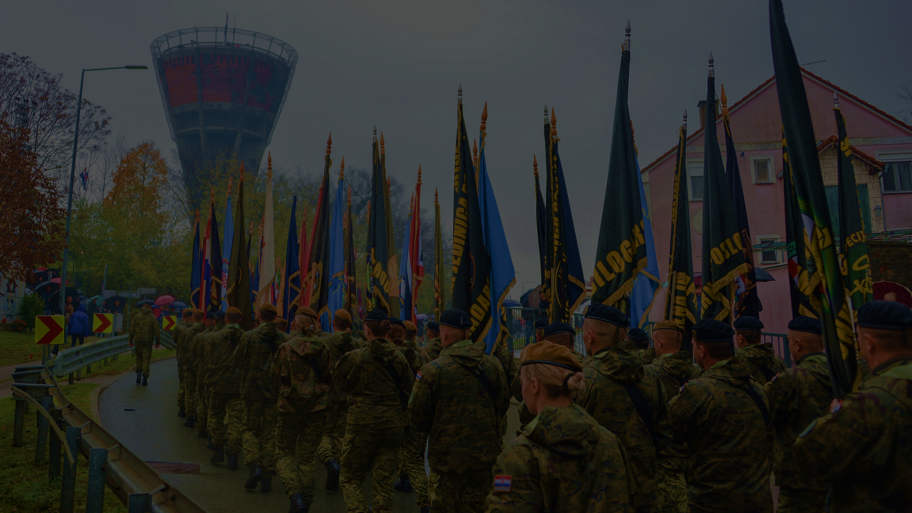
KOLONA SJEĆANJA
Kolona sjećanja u Vukovaru je marš koji se održava 18. studenoga, na Dan sjećanja na žrtve Domovinskog rata i žrtve Vukovara. U njoj sudjeluju tisuće ljudi, uključujući branitelje, civile i državna izaslanstva, kako bi odali počast žrtvama opsade Vukovara 1991. godine. Marš kreće od vukovarske bolnice do Memorijalnog groblja žrtava iz Domovinskog rata, a zaustavlja se na svim stratištima i mjestima stradanja tijekom opsade.

Slide 11
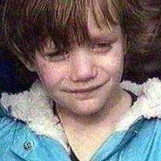
DJEVOJČICA U PLAVOM KAPUTU
"Djevojčica u plavom kaputu" je Željka Mitrović Jurić, koja je sa šest godina snimljena u suzama i uplakana kako hoda u vukovarskoj koloni 1991. godine, a njezina fotografija postala je simbol stradanja u Domovinskom ratu. Njezino uplakano lice obišlo je svijet, a ona je kasnije ispričala da je plakala jer joj je ubijen prijatelj pred očima, a da je plavi kaputić bio jedina uspomena iz djetinjstva koja joj je ostala.

Slide 12
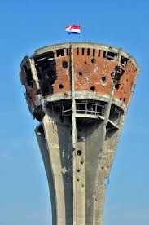
ZAVRŠETAK RATA
Domovinski rat završio je operacijom Oluja(4.-7.kolovoz 1995.)-tada je Hrvatska vojska oslobodila najveći dio okupiranih područja
preostalo područje Hrvatskog Podunavlje mirno je reintegrirano
1996.

Slide 13
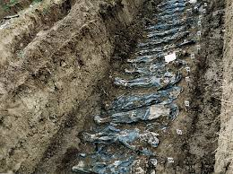
MASOVNA GROBNICA
Na području današnjegmemorijalnog groblja nalazila se masovna grobnica ​
Otkrivena:1998.​
Žrtve: branitelji, civilni i članovinjihovih obitelji​
Broj žrtava: 938​

Slide 14
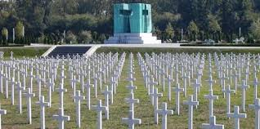
MEMORIJALNO GROBLJE
Memorijalno groblje je mjesto sjećanja prema žrtvama Domovinskog rata​
Lokacija:istočna strana grada
Vukovara​
​

Slide 15
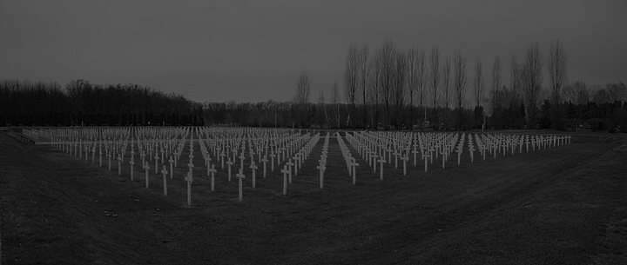
IZGLED MEMORIJALNOG GROBLJA
938 bijelih mramornih križeva poredanih u aleje​
5. kolovoz 2000. -postavljen je spomenik ​
- izrađen od patinirane bronce​
- visina - 4m​
- „zračni“ križ i vječni plamen ​
- autorica Đurđa Ostoja​
Spomenik simbolizira sjećanje i pijetet prema žrtvama.​
​
Ta fotografija korisnika Nepoznat autor: licenca CC BY-SA

Slide 16
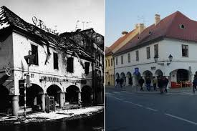
VUKOVAR DANAS
23 tisuće stanovnika
dosta se ulaže u obrazovanje i socijalnu politiku
ulaže se u izgradnju infrastrukture
Grad je preplavljen poštovanjem i ponosom cijele Hrvatske koja se sjeća Pada Vukovara,njegovih ratnih rana,njegovih golemih žrtava
Danas tri desetljeća nakon njegovog Pada Vukovar i dalje svijetli
Tisućama svijeća koje simboliziraju vjernost,ponos i zahvalnost prema onima koji su dali život za Hrvatsku slobodu

Slide 17
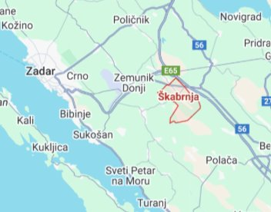
ŠKABRNJA
Lokacija: središnji dio regije Ravni Kotari​
Županija: Zadarska županija

Slide 18
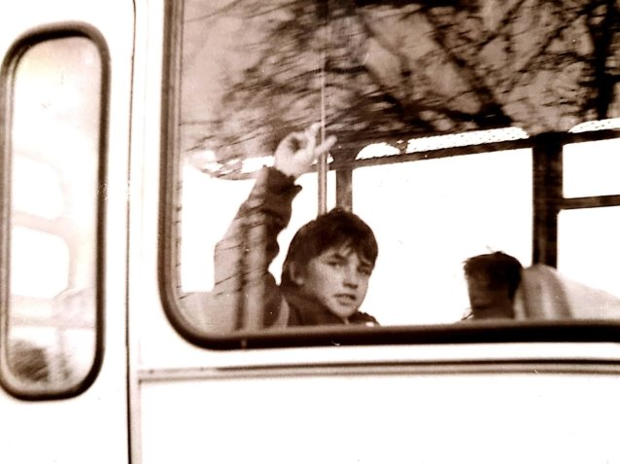
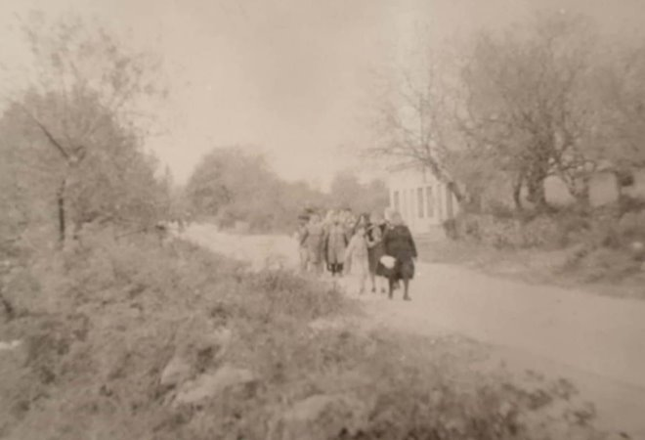
NAPAD NA ŠKABRNJU
18. studenoga 1991.-JNA I srpske parovojneformacije ušle u selo​
Napad je krenuo iz dva pravca - Zemunik Gornji i Biljani Donjih​
Mnogi su protjerani ili su bježali iz sela​
Žrtve:43 civila I 15 hrvatskih branitelja

Slide 19
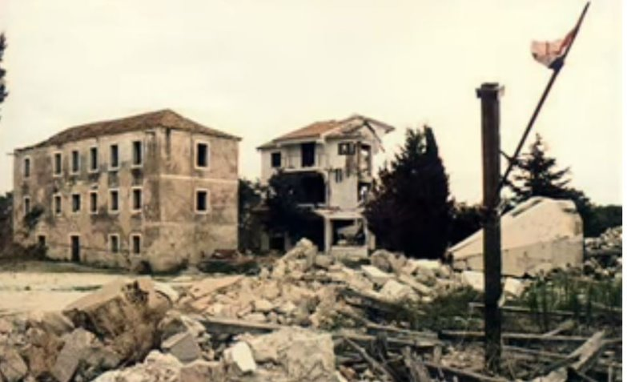
ŠKABRNJA DO KRAJA DOMOVINSKOG RATA
56 civilnih žrtava​
27 ubijenih hrvatskih branitelja​
Selo razoreno​

Slide 20
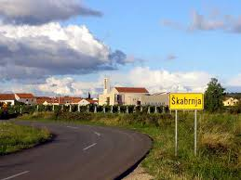
ŠKABRNJA NAKON DOMOVINSKOG RATA
Selo je obnovljeno ​
Stanovništvo se vratilo i nastavilo živjeti uzajednici​
Godišnje se obilježavaju dani sjećanja nastradanje Škabrnje​
Selo i dalje nosi trag rata i stradanja ​
Mnogi odgovorni za zločin u Škabrnji još nisu osuđeni​

Slide 21
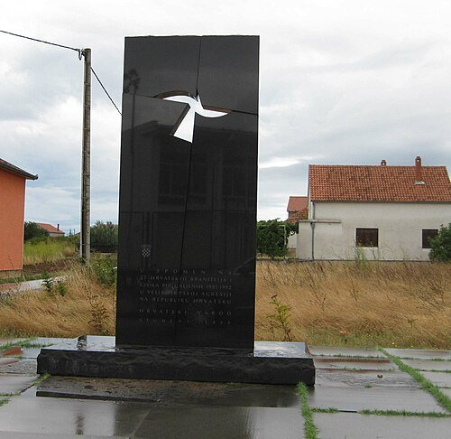
OBILJEŽAVANJE DANA SJEĆANJA
Svake godine 18. studenoga​
Kolona sjećanja​
večer uoči - paljenje svijeća, zajednička molitva imirni program pripreme za sutrašnje obilježavanje​
Spomenik žrtvama Škabrnje -“U spomen na 27hrvatskih branitelja i civila pogubljenih 1991‑1992.u velikosrpskoj agresiji na Hrvatsku”​

